Slide 1
Aikakausmediat somessa
Marraskuu 2022

Slide 2

Marraskuun oleelliset
Aikakausmedioilla oli yhteensä 4 817 423 seuraajaa.
Uusia seuraajia saatiin kuukauden aikana 15 576 kpl. Seuraajamäärä on kasvanut vuoden alusta yli 200 000 seuraajalla.
Eniten yleisöään kasvattivat Kotiliesi (+2 868), Kotitalo (+1 774) ja Anna (+1 211).
Twitter-seuraajien määrä laski ensimmäistä kertaa vuoden aikana. Syynä voi olla Twitterin omistajan Elon Muskin toimien aiheuttama käyttäjäkato.
Tiktok-yleisön määrä kasvoi jälleen enemmän kuin yleisö Youtubessa ja Pinterestissä.

Slide 3
Aikakausmedioiden someyleisö / marraskuu 2022
Muutokset osuuksissa kokonaisyleisössä edellisvuoden vastaavaan ajankohtaan verrattuna (prosenttiyksikköä)
Facebook –2,1
Instagram +1,4
Twitter –0,4
YouTube +0,7
Pinterest +0,0
TikTok +0,4
Kaikkien seurattujen medioiden tykkääjät, seuraajat ja tilaajat Facebookissa, Instagramissa, Twitterissä, YouTubessa, Pinterestissä ja TikTokissa. Päällekkäisyyksiä ei ole huomioitu.

Slide 4
Aikakausmedioiden seuraajamäärä / marraskuu 2022
Kaikkien seurattujen medioiden tykkääjät, seuraajat ja tilaajat Facebookissa, Instagramissa, Twitterissä, YouTubessa, Pinterestissä ja TikTokissa. Päällekkäisyyksiä ei ole huomioitu.
Muutokset yleisön määrässä marraskuussa
Kaikki kanavat yhteensä
+15 576
Facebook +6 290
Instagram +11 651
Twitter -5 539
YouTube +885
Pinterest +691
TikTok +1 598

Slide 5
Aikakausmedioiden somekanavien määrä / marraskuu 2022
Seurannassa oli mukana 214 aikakausmediaa, joilla oli käytössään yhteensä 565 somekanavaa.
Yhdellä aikakausmedialla on keskimäärin käytössään
2,6
somekanavaa.

Slide 6
Yleisön keskimääräinen koko / marraskuu 2022
Yhdellä aikakausmedialla on eri somekanavissa yhteensä keskimäärin
22 511
seuraajaa.

Slide 7
Yleisömäärän kehitys kaikissa seuratuissa kanavissa 11/2021 – 11/2022
Kaikkien seurattujen medioiden tykkääjät, seuraajat ja tilaajat Facebookissa, Instagramissa, Twitterissä, YouTubessa, Pinterestissä ja TikTokissa. Päällekkäisyyksiä ei ole huomioitu.

Slide 8
Yleisömäärän kehitys Facebookissa
11/2021 – 11/2022
Kaikkien seurattujen medioiden Facebook-sivujen tykkääjät.

Slide 9
Yleisömäärän kehitys Instagramissa
11/2021 – 11/2022
Kaikkien seurattujen medioiden Instagram-tilien seuraajat.

Slide 10
Yleisömäärän kehitys Twitterissä
11/2021 – 11/2022
Kaikkien seurattujen medioiden Twitter-tilien seuraajat.

Slide 11
Yleisömäärän kehitys YouTubessa
11/2021 – 11/2022
Kaikkien seurattujen medioiden YouTube-kanavien tilaajat.

Slide 12
Yleisömäärän kehitys Pinterestissä
11/2021 – 11/2022
Kaikkien seurattujen medioiden Pinterest-tilien seuraajat.

Slide 13
Yleisömäärän kehitys Tiktokissa
11/2021 – 11/2022
Kaikkien seurattujen medioiden Tiktok-tilien seuraajat.

Slide 14
Somen suurimmat

Slide 15
Eniten seuraajia kaikissa kanavissa TOP 20 / marraskuu 2022
 |  | seuraajia
1. | Talouselämä | 238 660 | ( - )
2. | Suomen Luonto | 231 574 | ( - )
3. | Aku Ankka | 213 212 | ( - )
4. | Suomen Kuvalehti | 192 547 | ( - )
5. | Seiska | 181 972 | ( - )
6. | Yhteishyvä | 179 570 | ( - )
7. | Meillä kotona | 172 995 | ( - )
8. | Me Naiset | 124 500 | ( - )
9. | Soppa365 | 122 917 | ( - )
10. | Kotiliesi | 118 160 | ( - )
 |  | seuraajia
11. | Kodin Kuvalehti | 104 674 | ( - )
12. | Maku | 96 258 | ( - )
13. | Kotivinkki | 83 986 | ( - )
14. | Tiede | 77 332 | ( - )
15. | Anna | 73 770 | ( - )
16. | Koti ja keittiö | 71 794 | ( - )
17. | K-Ruoka | 71 585 | ( - )
18. | Avotakka | 68 566 | ( - )
19. | Unelmien Talo&Koti | 68 303 | ( - )
20. | Suomen Sotilas | 61 147 | ( - )
Kaikkien seurattujen medioiden tykkääjät, seuraajat ja tilaajat Facebookissa, Instagramissa, Twitterissä, YouTubessa, Pinterestissä ja TikTokissa. Päällekkäisyyksiä ei ole huomioitu.

Slide 16
Eniten seuraajia Facebookissa TOP 20 / marraskuu 2022
sivutykkäyksiä |  | seuraajia
1. | Aku Ankka | 142 426 | ( - )
2. | Suomen Luonto | 105 000 | ( - )
3. | Yhteishyvä | 100 721 | ( - )
4. | Seiska | 90 439 | ( - )
5. | Meillä kotona | 83 389 | ( - )
6. | Kodin Kuvalehti | 67 424 | ( - )
7. | Me Naiset | 56 176 | ( - )
8. | Suomen Sotilas | 55 000 | ( - )
9. | Soppa365 | 51 967 | ( - )
10. | Kotiliesi | 45 000 | ( - )
sivutykkäyksiä |  | seuraajia
11. | Anna | 42 000 | ↑+1
12. | Talouselämä | 41 517 | ↓-1
13. | Tieteen Kuvalehti Historia | 41 318 | ( - )
14. | Tiede | 40 653 | ( - )
15. | Tehy-lehti | 40 000 | ( - )
16. | Tekniikan Maailma | 38 000 | ( - )
17. | HS Meidän perhe | 36 976 | ( - )
18. | Kotivinkki | 36 350 | ( - )
19. | Suomen Kuvalehti | 36 261 | ( - )
20. | Tieteen Kuvalehti | 33 343 | ( - )

Slide 17
Eniten seuraajia Instagramissa TOP 20 / marraskuu 2022
 |  | seuraajia
1. | Suomen Luonto | 107 712 | ( - )
2. | Meillä kotona | 82 717 | ( - )
3. | Yhteishyvä | 68 835 | ( - )
4. | Soppa365 | 67 143 | ( - )
5. | K-Ruoka | 59 385 | ( - )
6. | Me Naiset | 57 749 | ( - )
7. | Maku | 56 967 | ( - )
8. | Avotakka | 52 713 | ( - )
9. | Koti ja keittiö | 45 421 | ( - )
10. | Unelmien Talo&Koti | 42 076 | ( - )
 |  | seuraajia
11. | Glorian ruoka&viini | 40 304 | ( - )
12. | Kotivinkki | 38 570 | ( - )
13. | Viherpiha | 38 329 | ( - )
14. | Kodin Kuvalehti | 35 657 | ( - )
15. | Glorian Koti | 34 383 | ( - )
16. | Aku Ankka | 31 086 | ( - )
17. | Kotiliesi | 30 007 | ( - )
18. | Deko | 29 137 | ( - )
19. | Meidän Mökki | 28 702 | ( - )
20. | Meidän Talo | 28 050 | ( - )

Slide 18
Eniten seuraajia Twitterissä TOP 20 / marraskuu 2022
 |  | seuraajia
1. | Talouselämä | 187 419 | ( - )
2. | Suomen Kuvalehti | 141 309 | ( - )
3. | Seiska | 49 858 | ( - )
4. | Mikrobitti | 19 266 | ( - )
5. | Tiede | 18 764 | ( - )
6. | Image | 18 370 | ( - )
7. | Suomen Luonto | 14 893 | ( - )
8. | Suomen Lääkärilehti | 12 697 | ( - )
9. | Tivi | 11 509 | ( - )
10. | Arvopaperi | 11 241 | ( - )
 |  | seuraajia
11. | Tekniikan Maailma | 9 687 | ( - )
12. | Mediuutiset | 9 330 | ( - )
13. | Demokraatti | 9 201 | ( - )
14. | Tekniikka & Talous | 8 673 | ( - )
15. | Potilaan Lääkärilehti | 7 750 | ( - )
16. | Tehy-lehti | 7 120 | ( - )
17. | Kuntalehti | 6 753 | ( - )
18. | Ylioppilaslehti | 6 525 | ( - )
19. | Taloustaito | 5 771 | ( - )
20. | Suomen Sotilas | 5 610 | ( - )

Slide 19
Eniten seuraajia YouTubessa ja Pinterestissä TOP 10 / marraskuu 2022
YouTube |  | kanavan tilaajia
1. | Aku Ankka | 34 900 | ( - )
2. | Tuulilasi | 20 400 | ( - )
3. | Seiska | 18 300 | ( - )
4. | Siivet | 17 900 | ( - )
5. | K-Ruoka | 12 200 | ( - )
6. | Konepörssi | 11 900 | ( - )
7. | Metsälehti | 6 350 | ( - )
8. | Suuri Käsityö | 5 560 | ( - )
9. | Yhteishyvä | 4 700 | ( - )
10. | Koululainen | 4 400 | ( - )
Pinterest |  | seuraajia
1. | Kotiliesi | 30 295 | ( - )
2. | Deko | 15 263 | ( - )
3. | Kotivinkki | 8 275 | ( - )
4. | Maku | 8 226 | ( - )
5. | Kotipuutarha | 6 769 | ( - )
6. | Yhteishyvä | 5 314 | ( - )
7. | Anna | 2 319 | ( - )
8. | Suuri Käsityö | 1 767 | ( - )
9. | Unelmien Talo&Koti | 1 763 | ( - )
10. | Meillä kotona | 1 634 | ( - )

Slide 20
Eniten yleisöään kasvattaneet

Slide 21
Eniten uusia seuraajia kaikissa kanavissa TOP 20 / marraskuu 2022
uusia seuraajia |  | uusia seuraajia
1. | Kotiliesi | 2 868 | ( - )
2. | Kotitalo | 1 774 | ↑+28
3. | Anna | 1 211 | ↑+210
4. | Meillä kotona | 1 038 | ↑+1
5. | Yhteishyvä | 701 | ↓-1
6. | Pirkka | 595 | ↑+2
7. | K-Ruoka | 521 | ↑+43
8. | Maku | 520 | ↑+8
9. | Me Naiset | 423 | ↑+14
10. | Eeva | 410 | ( - )
uusia seuraajia |  | uusia seuraajia
11. | Kodin Pellervo | 400 | ( - )
12. | Tieteen Kuvalehti Historia | 382 | ↓-5
13. | Soppa365 | 354 | ↑+9
14. | Tieteen Kuvalehti | 337 | ↓-8
15. | Ihana | 313 | ↑+6
16. | Suuri Käsityö | 299 | ↑+1
17. | Kauneimmat Käsityöt | 284 | ↑+1
18. | Juoksija | 277 | ↑+20
19. | Seiska | 268 | ↓-7
20. | Glorian ruoka&viini | 239 | ↑+4
Kaikkien seurattujen medioiden tykkääjät, seuraajat ja tilaajat Facebookissa, Instagramissa, Twitterissä, YouTubessa, Pinterestissä ja TikTokissa. Päällekkäisyyksiä ei ole huomioitu.

Slide 22
Eniten uusia seuraajia Facebookissa TOP 10 / marraskuu 2022
uusia seuraajia |  | kanavan tilaajia
1. | Kotiliesi | 1 000
1. | Anna | 1 000
3. | Kodin Pellervo | 400
4. | Tieteen Kuvalehti Historia | 382
5. | Suomen Kuvalehti | 369
6. | Tieteen Kuvalehti | 310
7. | Eeva | 272
8. | Metsästys ja Kalastus | 200
9. | Apu | 186
10. | Yhteishyvä | 176

Slide 23
Eniten uusia seuraajia Instagramissa TOP 10 / marraskuu 2022
uusia seuraajia |  | kanavan tilaajia
1. | Kotitalo | 1 691
2. | Pirkka | 596
3. | Yhteishyvä | 501
4. | Maku | 497
5. | Suomen Luonto | 476
6. | Meillä kotona | 437
7. | Me Naiset | 423
8. | Soppa365 | 394
9. | Tiede | 342
10. | K-Ruoka | 321

Slide 24
Eniten uusia seuraajia Twitterissä TOP 10 / marraskuu 2022
uusia seuraajia |  | kanavan tilaajia
1. | Reserviläinen | 28
2. | Viisas Raha | 13
3. | Ulkopolitiikka | 6
4. | Talentia | 4
5. | Verotus | 3
6. | Vapaussoturi | 2
7. | Hymy | 1

Slide 25
Seuratut mediat

Slide 26
Seurannassa olleet mediat (214 kpl) / marraskuu 2022
Aarre Aku Ankka Alibi Allergia, Iho & Astma Anna Antiikki & Design Antiikki ja taide Apteekkarilehti Apu Apu Juniori Arkkitehti Arkkitehtiuutiset Aromi Arvopaperi Ase ja Erä Askel Auto Bild Suomi Automaatioväylä Avotakka Caravan Deko Demokraatti DigiKuva Eeva Elintarvike ja Terveys Elämä Enertec Erä ET Evento Fashion Finland FIT Gloria Glorian Koti Glorian ruoka&viini Goal GTi-Magazine Hevoshullu Hevosmaailma Hifimaailma Hiihto HR Viesti HS Meidän perhe Hymy Hyvä Terveys Ihana Image Improbatur Insinööri Juoksija Jääkiekkolehti Kaikkien aikojen Joulu Kaksplus Kamera-lehti Katso Kauneimmat Käsityöt Kauneus & Terveys Kauppalehti Fakta Kello & Kulta Kemia-Kemi Kehittyvä kauppa Kiinteistö & energia Kiinteistöposti Kippari Kissafani KITA Kiinteistö & Talotekniikka Kodin Kuvalehti Kodin Pellervo Koiramme Kommuntorget – Finlands kommuntidning Konekuriiri Konepörssi Koneviesti Koti ja keittiö Koti ja maaseutu Kotiliesi Kotiliesi Käsityö Kotilääkäri Kotimaa KotiMikro Kotipuutarha Kotitalo Kotivinkki Koululainen K-Ruoka Kuluttaja Kuntalehti Kuntatekniikka Kunto & Terveys Kunto Plus Lapsen Maailma Lastenkirkko Lastenmaa Leivotaan Linja Luontaisterveys Maailman Kuvalehti Maalla Maku Matka Me Naiset Mediuutiset Meidän Mökki Meidän Talo Meillä kotona Metsälehti Metsästys ja Kalastus Metsästäjä Mikrobitti Minä Olen Mondo Moottori …

Slide 27
Seurannassa olleet mediat (214 kpl) / marraskuu 2022
… Motiivi Museo Nuotta Nyyrikki Oma PIHA Opettaja Osuustoiminta Palokuntalainen Parnasso Pelastustieto Pelit Perusta Pieni on Suurin Pinni Pirkka Polemiikki Poromies Positio Potilaan Lääkärilehti Print&Media prointerior Promaint prometalli - metallialan ammattilehti PUUTARHA&kauppa Pyöräily+Triathlon Rakennuslehti Rakennustaito Reserviläinen Riffi RONDO Classic Sairaanhoitaja Sana Sanansaattaja Seiska Selkosanomat Seura Shaker Sielunpeili Siivet Soppa365 Sosiaalivakuutus Sport Suomen Autolehti Suomen Hammaslääkärilehti Suomen Kiinteistölehti Suomen Kuvalehti Suomen Luonto Suomen Lääkärilehti Suomen Sotilas SuomiViihde Super Suuri Käsityö Systeri Systole Sähkömaailma Taide TAITO Talentia Talomestari Talotekniikka Talouselämä Taloustaito Teatteri&Tanssi+Sirkus Tee Itse Tehy-lehti Tekniikan Maailma Tekniikka & Talous Tiede Tiede Luonto Tieteen Kuvalehti Tieteen Kuvalehti Historia Tilisanomat Tivi TM Rakennusmaailma Trendi TTT-lehti Tunne & Mieli Tuulilasi TV-maailma Ulkopolitiikka Ultra Unelmien Talo&Koti Uusiouutiset V8-Magazine Valitut Palat - Reader's Digest Vapaa-ajan Kalastaja Vapaussoturi Vauhdin Maailma Vene Verotus Viherpiha Viinilehti Viisas Raha Vinkki Vitriini VIVA Voi hyvin X Yhteishyvä Yliopisto Ylioppilaslehti Ympäristö ja Terveys

Slide 28
Ajankohtaista aikakausmedioista

Slide 29

Ilmoittautuminen Editkilpailuun on nyt käynnissä!
Editikilpailussa palkitaan aikakausmedia-alan osaajia 12 toimituksellisessa ja kolmessa markkinoinnillisessa sarjassa. Ilmoittautuminen on käynnissä nyt!
Lue lisää ja ilmoittaudu

Slide 30
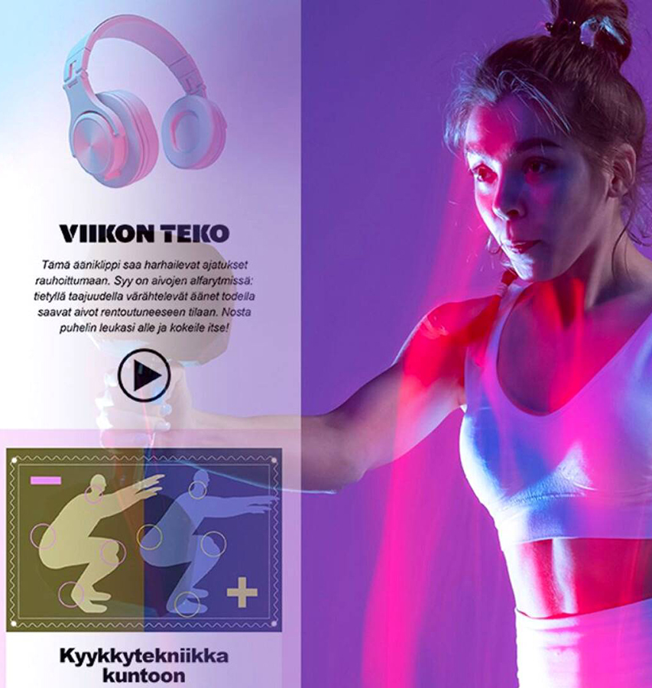
Uusi digitaalinen aikakauslehti Sport Digi on suunniteltu puhelimeen – tilausmäärä ylitti jo odotukset
Vartin pikatreeni kiireiselle, rentouttava ääniklippi, tunnelukkotesti ja terveellisiä ruokavinkkejä arkeen. Muun muassa tätä on uusi vain digitaalisena ilmestyvä aikakauslehti Sport Digi, joka kilahtaa tilaajien sähköpostiin joka perjantai.
Lue lisää

Slide 31

Uutta tietoa asiakasmedioista – ilmoittaudu maksuttomaan webinaariin
Aikakausmedia kysyi, 5 000 lukijaa vastasi. Julkaisemme koosteen seitsemän eri asiakasmedian tutkimuksesta 19. tammikuuta järjestettävässä webinaarissa. Kerromme muun muassa, millainen asiakasetu yrityksen oma media asiakkaalle on sekä millaisiin asioihin mainostajan kannattaa kiinnittää huomiota.
Lue lisää

Slide 32

Tuomas Kärkkäinen: "Saan kommentoida lehtijuttuja viistoista näkökulmista, jopa ilkikurisesti"
Freelancer-kuvittaja Tuomas Kärkkäinen taiteilee yhteiskunnallisia ja näkemyksellisiä kuvituksia suomalaisiin lehtiin ja haaveilee
The New Yorkerin kansikuvan tekemisestä. Unelmatyössään oleva Kärkkäinen käyttää töissään kliseitä vastakarvaan eikä kaihda huumoria.
Lue lisää

